Slide 1
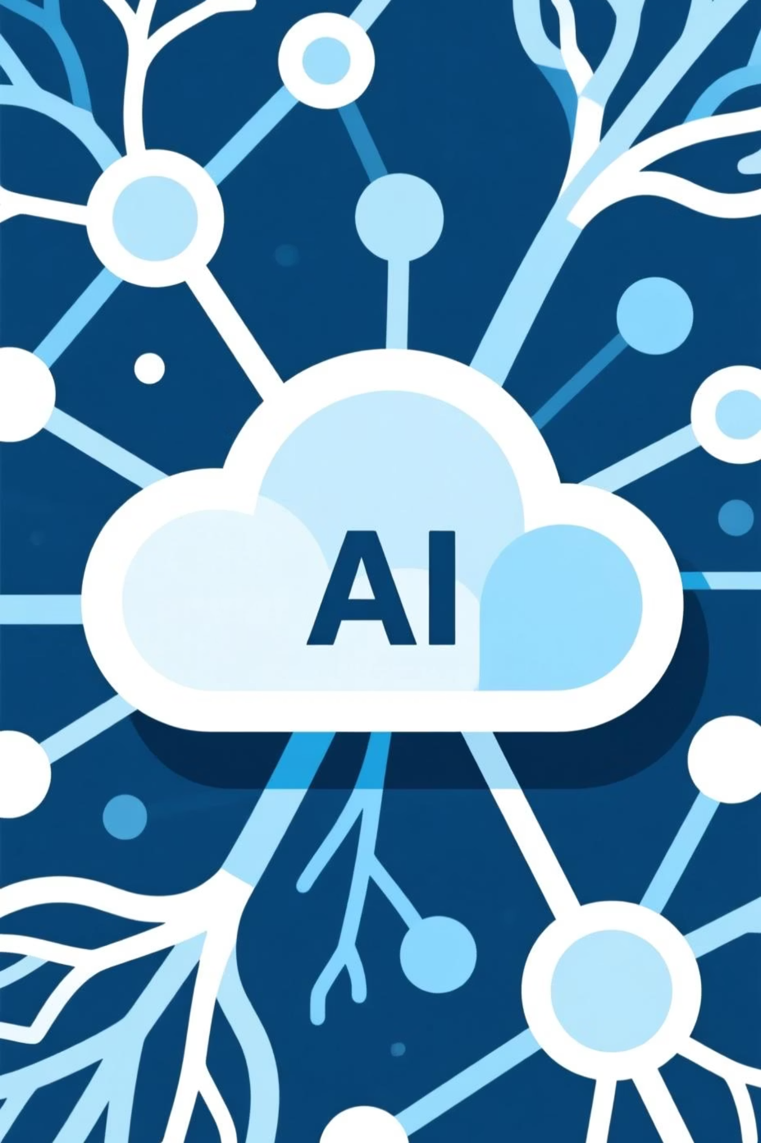
Cloud Computing para Inteligencia Artificial
Sesión 2: Conceptos Clave de Infraestructura Cloud y Primeros Pasos en AWS

Slide 2
Agenda de la Sesión
La Huella Global del Cloud
Regiones, Zonas de Disponibilidad y Edge Locations
Seguridad: El Modelo de Responsabilidad Compartida
Quién es responsable de qué en la nube
Gestión de Identidad y Acceso (IAM)
¿Quién puede hacer qué?
Redes Virtuales (VPC)
Construyendo tu fortaleza en la nube
Primeros Pasos Prácticos en la Consola de AWS
Configuración inicial y seguridad
Vistazo Comparativo
AWS vs. GCP vs. Azure

Slide 3
Objetivos de Aprendizaje
Al finalizar esta sesión, serás capaz de:
Describir
Explicar
Diseñar
La arquitectura de la infraestructura global de un proveedor cloud y su impacto en el diseño de aplicaciones de IA.
El Modelo de Responsabilidad Compartida y tus obligaciones de seguridad en la nube.
Políticas de acceso seguras utilizando los componentes fundamentales de IAM.
Esbozar
Realizar
Una arquitectura de red básica y segura en la nube usando VPCs y subredes.
La configuración de seguridad inicial en una nueva cuenta de AWS.

Slide 4
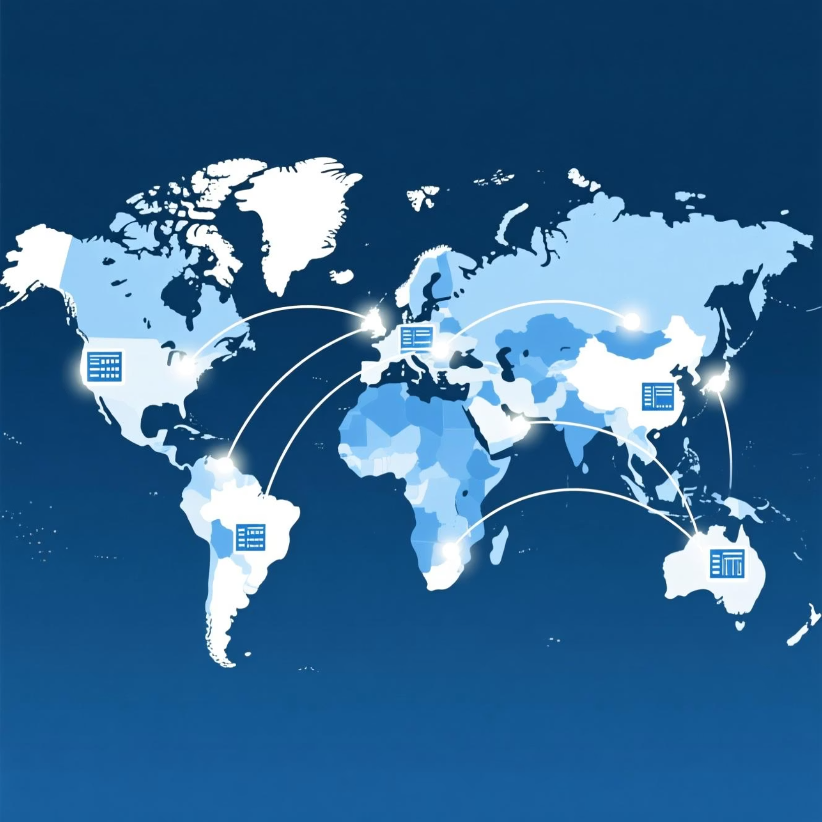
Infraestructura Global: El Mundo a tu Disposición
Los proveedores de cloud no operan desde un único lugar. Han construido una red masiva y distribuida de centros de datos por todo el mundo.
Analogía: Piensa en ello como una red logística global. Si quieres entregar un paquete (tus datos o aplicación) a un usuario en Japón, no lo envías desde Madrid; usas un centro de distribución local en Asia.
Esta infraestructura física es la base sobre la que se construyen todos los servicios cloud. Comprender su estructura es clave para diseñar sistemas:
Resilientes
De baja latencia
Que cumplan con la normativa

Slide 5
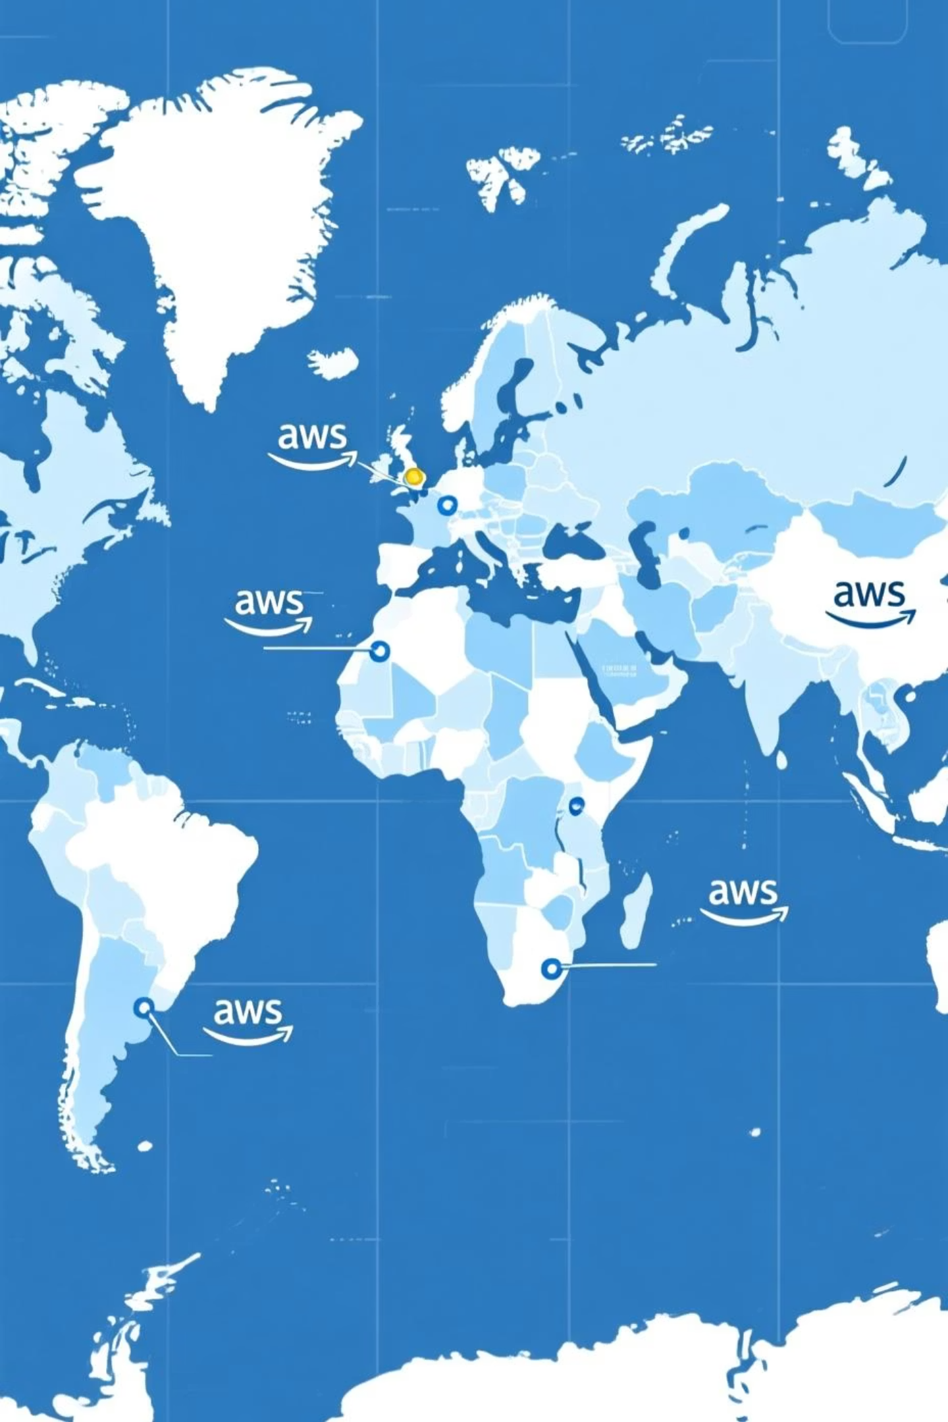
Regiones Cloud
Definición
Criterios para su establecimiento
Una Región es un área geográfica física y separada en el mundo donde se agrupan centros de datos.
Latencia
Estar cerca de los usuarios finales para reducir el tiempo de respuesta.
Ejemplos de AWS
eu-west-1 (Irlanda)
us-east-1 (N. Virginia)
ap-southeast-2 (Sídney)
Soberanía de datos
Leyes como el GDPR en Europa exigen que los datos de los ciudadanos residan físicamente en la UE.
Disponibilidad de recursos
Acceso a energía, conectividad de red y estabilidad geopolítica.

Slide 6
Zonas de Disponibilidad (AZs)
Definición
Clave para la Alta Disponibilidad
Una Zona de Disponibilidad (AZ) es uno o más centros de datos discretos con energía, refrigeración y redes redundantes dentro de una Región.
El pilar del diseño de arquitecturas tolerantes a fallos. Si una AZ falla, tu aplicación puede seguir funcionando en otra AZ de la misma región sin interrupción para el usuario.
Aislamiento Físico
Ejemplo práctico para IA
Las AZs están lo suficientemente lejos como para no verse afectadas por un desastre único (incendio, inundación), pero lo suficientemente cerca como para tener una latencia de red muy baja entre ellas (<10ms).
Entrenas un modelo de Computer Vision en una instancia en la AZ eu-central-1a. Para asegurar que el servicio de inferencia esté siempre disponible, despliegas instancias idénticas en las AZs eu-central-1b y eu-central-1c detrás de un balanceador de carga.

Slide 7
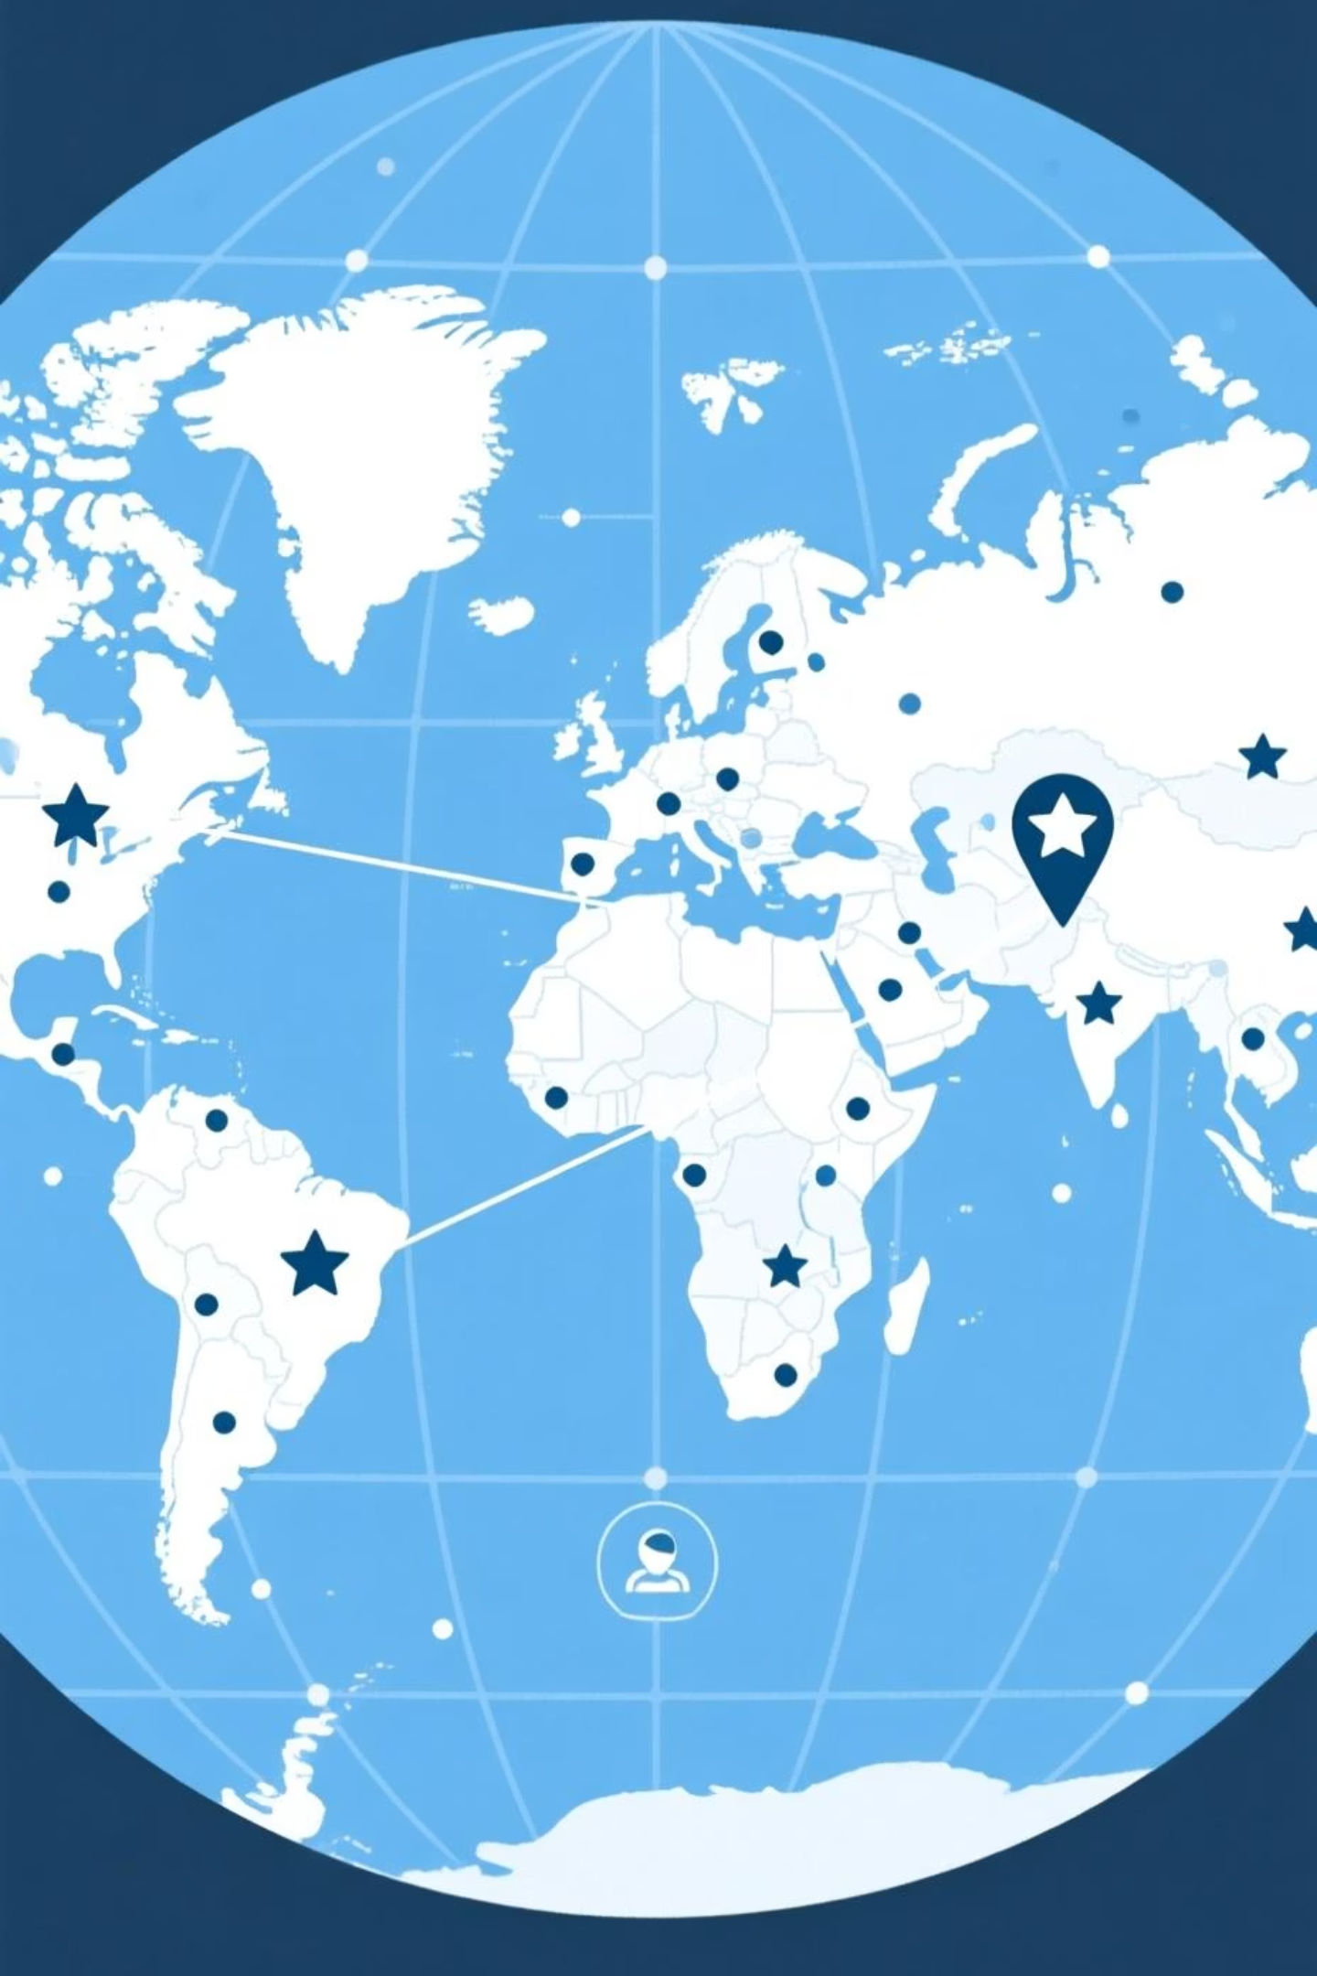


Edge Locations / Points of Presence (PoPs)
Definición
Servicios Clave que los utilizan
Son una red de centros de datos mucho más pequeños y numerosos que las regiones, distribuidos en las principales ciudades del mundo.
Amazon CloudFront (CDN)
Propósito Principal
Almacena en caché copias de tu contenido cerca de los usuarios. Un usuario en Madrid recibe el contenido desde un PoP en Madrid, no desde la región de Irlanda.
Acercar el contenido al usuario final para minimizar la latencia. No se usan para ejecutar tus aplicaciones principales (como modelos de IA), sino para acelerar la entrega de contenido.
Amazon Route 53 (DNS)
Resuelve las peticiones de DNS desde el PoP más cercano, acelerando la conexión inicial.

Slide 8
Alcance de los Servicios: Global vs. Regional vs. Zonal
No todos los servicios de AWS operan de la misma manera en relación a la infraestructura global. Es crucial entender su alcance:
Servicios Globales
Servicios Regionales
Servicios Zonales
Operan sin necesidad de seleccionar una región. Son únicos y universales en tu cuenta.
Se despliegan dentro de una región específica, pero están diseñados para replicarse o utilizar múltiples AZs automáticamente para alta disponibilidad.
Se despliegan en una AZ específica. Si esa AZ falla, el recurso falla. Eres responsable de diseñar la redundancia entre AZs.
Ejemplos: IAM (usuarios y permisos son los mismos en todo el mundo), Route 53 (DNS es global), CloudFront.
Ejemplo: Amazon EC2 (una instancia de máquina virtual se lanza en una AZ concreta de una región).
Ejemplos: Amazon S3 (los buckets se crean en una región, pero los datos son altamente duraderos), Amazon DynamoDB.

Slide 9
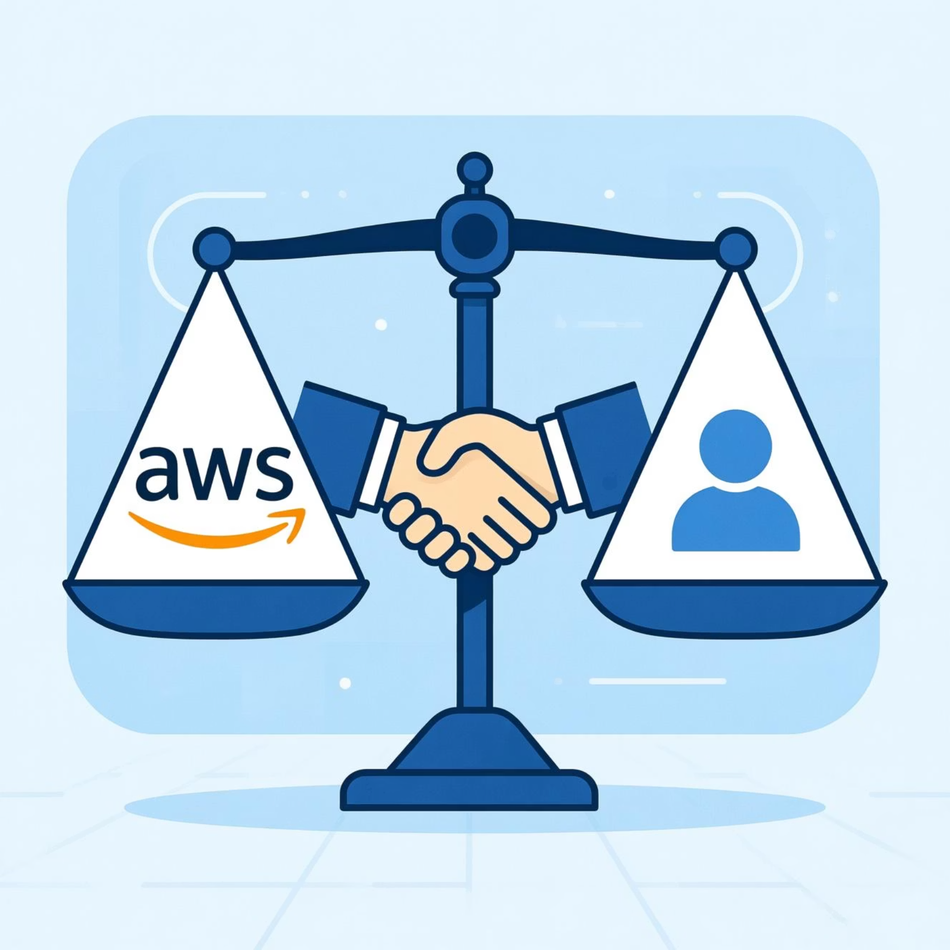
Modelo de Responsabilidad Compartida
AWS es responsable de la seguridad DEL cloud.
Concepto Central
La seguridad en la nube no es una responsabilidad exclusiva del proveedor; es un acuerdo compartido entre el proveedor (AWS, Google, Microsoft) y tú, el cliente.
Analogía
AWS te alquila una casa increíblemente segura (con muros de hormigón, alarma perimetral y guardias). Ellos se encargan de la seguridad DEL edificio. Pero tú eres responsable de cerrar la puerta con llave, no dejar las ventanas abiertas y decidir a quién le das una copia de la llave. Esa es la seguridad EN la casa.
Tú eres responsable de la seguridad EN el cloud.

Slide 10
Desglose del Modelo (IaaS, PaaS, SaaS)
La línea que divide la responsabilidad cambia según el tipo de servicio que uses:
IaaS (Infrastructure as a Service - Ej: EC2, VPC)
PaaS (Platform as a Service - Ej: AWS Lambda, RDS)
SaaS (Software as a Service - Ej: Gmail, Amazon SageMaker)
AWS: Infraestructura física (regiones, AZs), computación, almacenamiento, red y el hipervisor.
AWS: Gestiona también el S.O., el middleware y el runtime.
AWS: Gestiona casi todo.
Cliente: Se centra en la seguridad de su código, la gestión de los datos y la configuración del servicio (ej: quién puede invocar una función Lambda).
Cliente: Responsable de la gestión de usuarios y sus datos dentro de la aplicación.
Cliente: TODO lo demás. Seguridad del S.O. (parches), configuración de firewalls (Security Groups), gestión de identidades (IAM), cifrado de datos y la seguridad de la aplicación.

Slide 11




Implicaciones para Arquitecturas de IA
Datos de Entrenamiento
Modelos Entrenados
Tú eres responsable de cifrar los datasets sensibles en S3, controlar el acceso mediante políticas de bucket e IAM, y asegurar que cumplen con normativas de privacidad. AWS asegura que el disco físico donde se guarda no falle.
El artefacto de tu modelo (ej. model.pth o saved_model.pb) es tu responsabilidad. Debes protegerlo contra el acceso no autorizado, tanto en reposo (S3) como en tránsito.
Entorno de Cómputo (EC2/SageMaker)
Endpoints de Inferencia
Si usas una instancia EC2 para entrenar, eres responsable de parchear el S.O., configurar las reglas del firewall (Security Groups) para que solo acepten tráfico necesario y gestionar las credenciales de acceso.
Tú configuras la autenticación y autorización para la API que expone tu modelo. AWS se encarga de que el servidor que ejecuta la API no se caiga.

Slide 12


IAM: La Piedra Angular de la Seguridad
Definición
Autenticación vs. Autorización
IAM (Identity and Access Management) es el servicio de AWS que te permite gestionar de forma segura el acceso a los servicios y recursos de AWS.
Autenticación (¿Quién eres?)
IAM responde a la pregunta fundamental: ¿Quién (identidad) puede hacer qué (permisos) en qué recursos?
El proceso de verificar tu identidad. Se hace mediante usuario/contraseña, claves de acceso, o credenciales temporales.
Autorización (¿Qué puedes hacer?)
El proceso de determinar qué permisos tiene una identidad autenticada. Se gestiona mediante políticas.
IAM es un servicio global. Un usuario creado en IAM existe en todas las regiones.

Slide 13



Componentes Fundamentales de IAM
Usuarios (Users)
Grupos (Groups)
Roles
Una entidad que representa a una persona o una aplicación que interactúa con AWS.
Una colección de usuarios. Es una forma de asignar permisos a múltiples usuarios a la vez en lugar de hacerlo uno por uno.
Una identidad con permisos específicos que puede ser "asumida" temporalmente por una entidad de confianza (un usuario, una aplicación, otro servicio de AWS).
Credenciales: Contraseña para la consola, y Claves de Acceso (Access Key ID y Secret Access Key) para el acceso programático (CLI, SDKs).
Ejemplo: Un grupo DataScientists con permisos para acceder a S3 y SageMaker.
Ventaja clave: No requiere credenciales a largo plazo como las claves de acceso, usa credenciales de seguridad temporales.

Slide 14
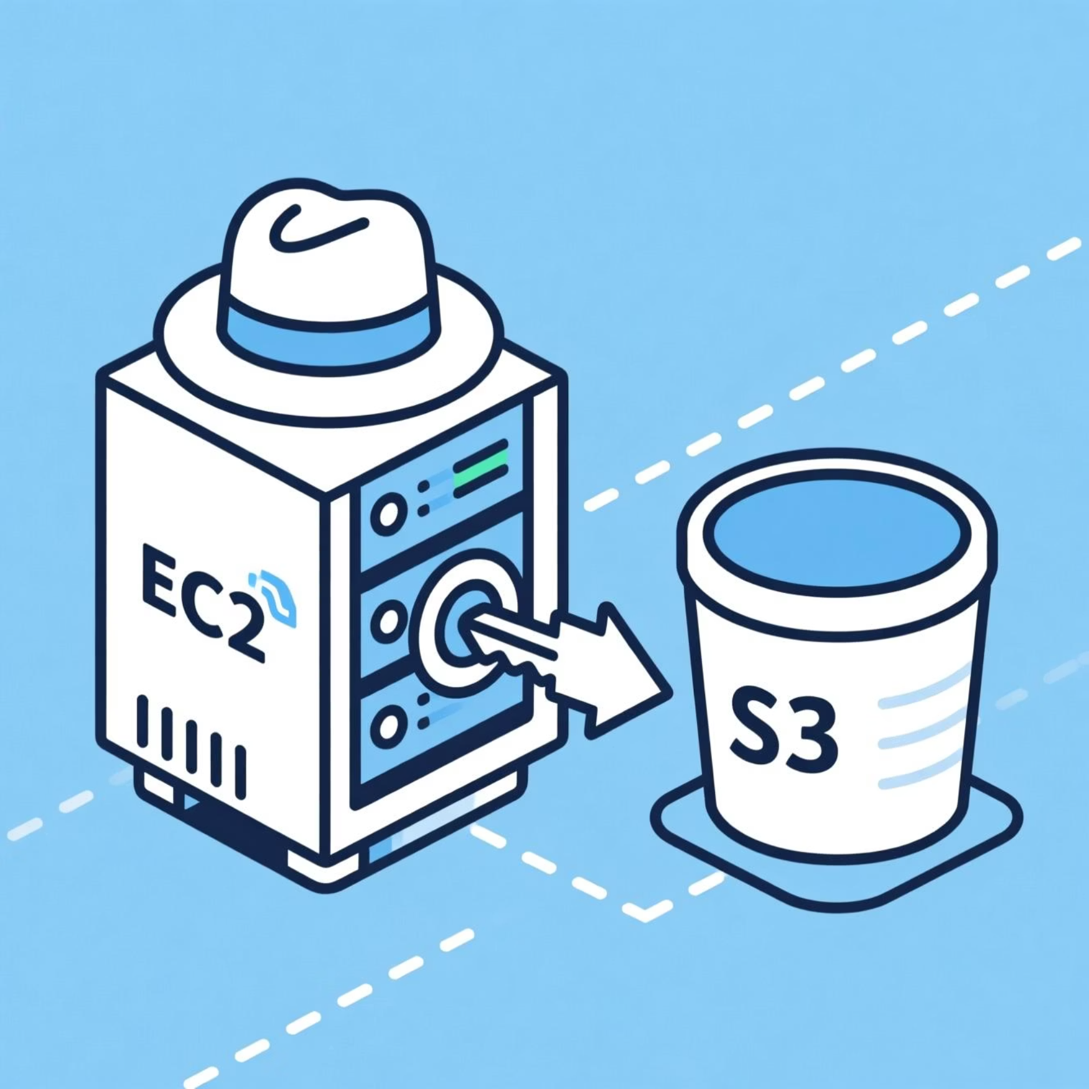
Profundizando en los Roles de IAM
Los roles son uno de los conceptos más potentes y seguros de IAM.
Caso de Uso 1: Acceso entre servicios de AWS
Caso de Uso 2: Acceso para usuarios federados
Escenario
Permite que usuarios de tu directorio corporativo (ej. Active Directory) accedan a la consola de AWS sin necesidad de crearles usuarios IAM individuales.
Tienes una instancia EC2 que necesita leer datos de un bucket de S3 para entrenar un modelo.
Solución Insegura
Guardar claves de acceso de un usuario IAM en la instancia EC2. ¡Muy mala práctica!
Solución Segura (con Rol)
Creas un Rol que tiene permiso para leer de S3. Asocias ese Rol a la instancia EC2. La instancia "asume" el rol y obtiene credenciales temporales para acceder a S3.

Slide 15
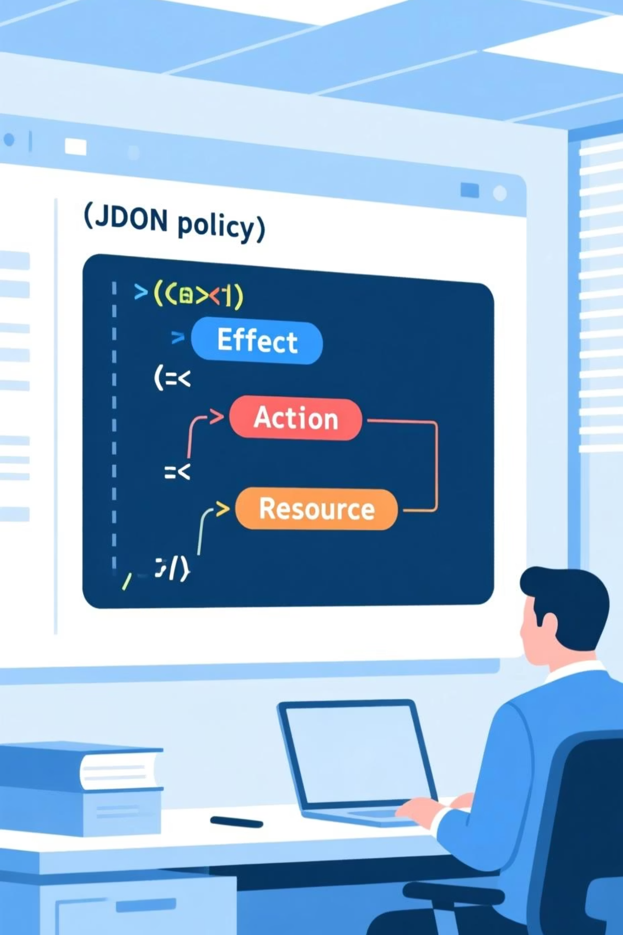
Políticas: El Lenguaje de los Permisos
Definición
{ "Version": "2012-10-17", "Statement": [ { "Effect": "Allow", "Action": [ "s3:GetObject", "s3:ListBucket" ], "Resource": [ "arn:aws:s3:::my-ai-datasets", "arn:aws:s3:::my-ai-datasets/*" ], "Condition": { "IpAddress": { "aws:SourceIp": "198.51.100.0/24" } } } ]}
Una Política es un documento JSON que define explícitamente los permisos. Todo en IAM se basa en políticas.
Estructura de una Política JSON
Effect: Allow o Deny. Deny siempre prevalece.
Action: La API call del servicio (ej. ec2:StartInstances).
Resource: El ARN (Amazon Resource Name) del recurso.
Condition: (Opcional) Condiciones para que aplique la política.

Slide 16
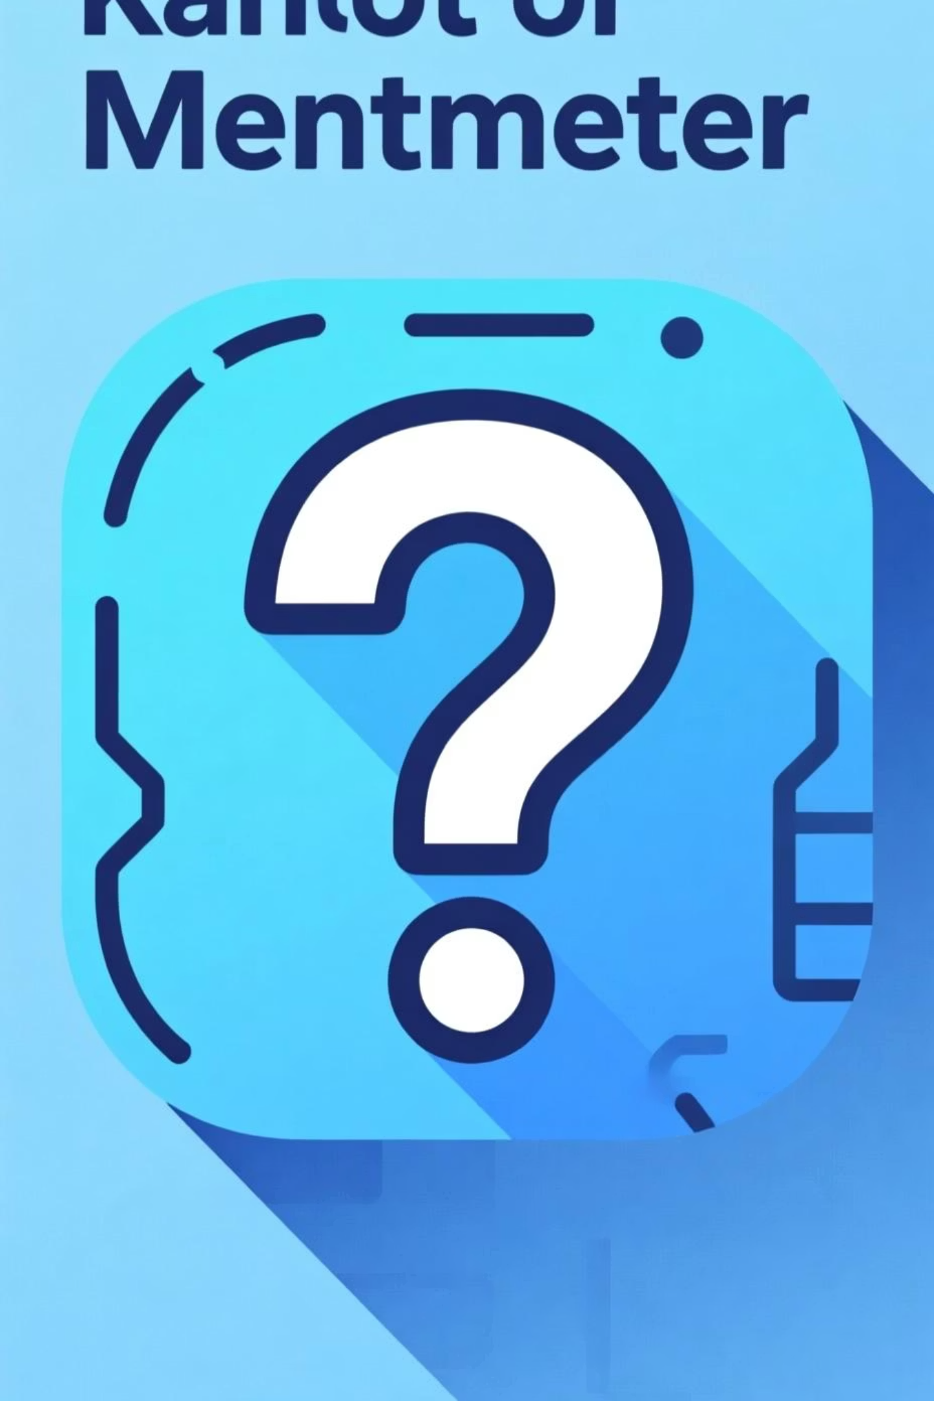
Gamificación: ¡Decodifica la Política!
{ "Version": "2012-10-17", "Statement": [ { "Effect": "Allow", "Action": "sagemaker:CreateTrainingJob", "Resource": "*" }, { "Effect": "Deny", "Action": "ec2:TerminateInstances", "Resource": "arn:aws:ec2:eu-west-1: 123456789012:instance/i-0abcdef1234567890" } ]}
Actividad Interactiva
La siguiente política IAM se adjunta a un grupo de JuniorDataScientists. ¿Qué les permite hacer?
Pueden crear trabajos de entrenamiento en SageMaker y terminar cualquier instancia EC2.
Pueden crear trabajos de entrenamiento en SageMaker, pero no pueden terminar una instancia EC2 específica.
Solo pueden terminar una instancia EC2 específica.
No pueden hacer nada porque la política es inválida.

Slide 17



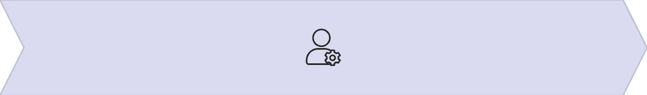
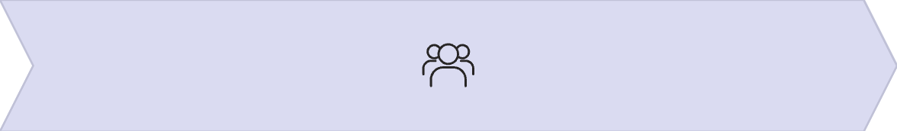
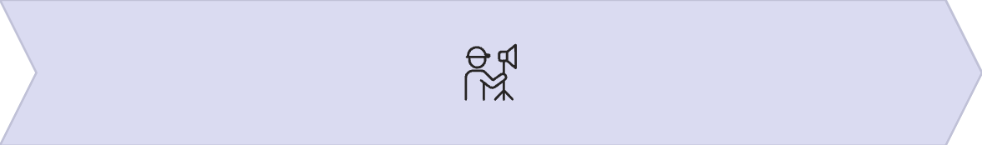
Principios y Mejores Prácticas de IAM
Principio de Mínimo Privilegio
Autenticación Multifactor (MFA)
Otorga solo los permisos mínimos necesarios para que una identidad realice su tarea, y nada más. No des s3:* si solo necesitas s3:GetObject.
¡Actívala siempre! Añade una capa extra de seguridad al requerir un segundo factor de autenticación además de la contraseña.
Mejores Prácticas Clave
NO uses el usuario root para las tareas diarias. Úsalo solo para crear tu primer usuario administrador y para tareas de facturación.
Crea usuarios IAM individuales para cada persona. No compartas credenciales. Usa grupos para asignar permisos.
Usa roles para aplicaciones y servicios AWS. Audita los permisos regularmente con herramientas como IAM Access Analyzer.

Slide 18
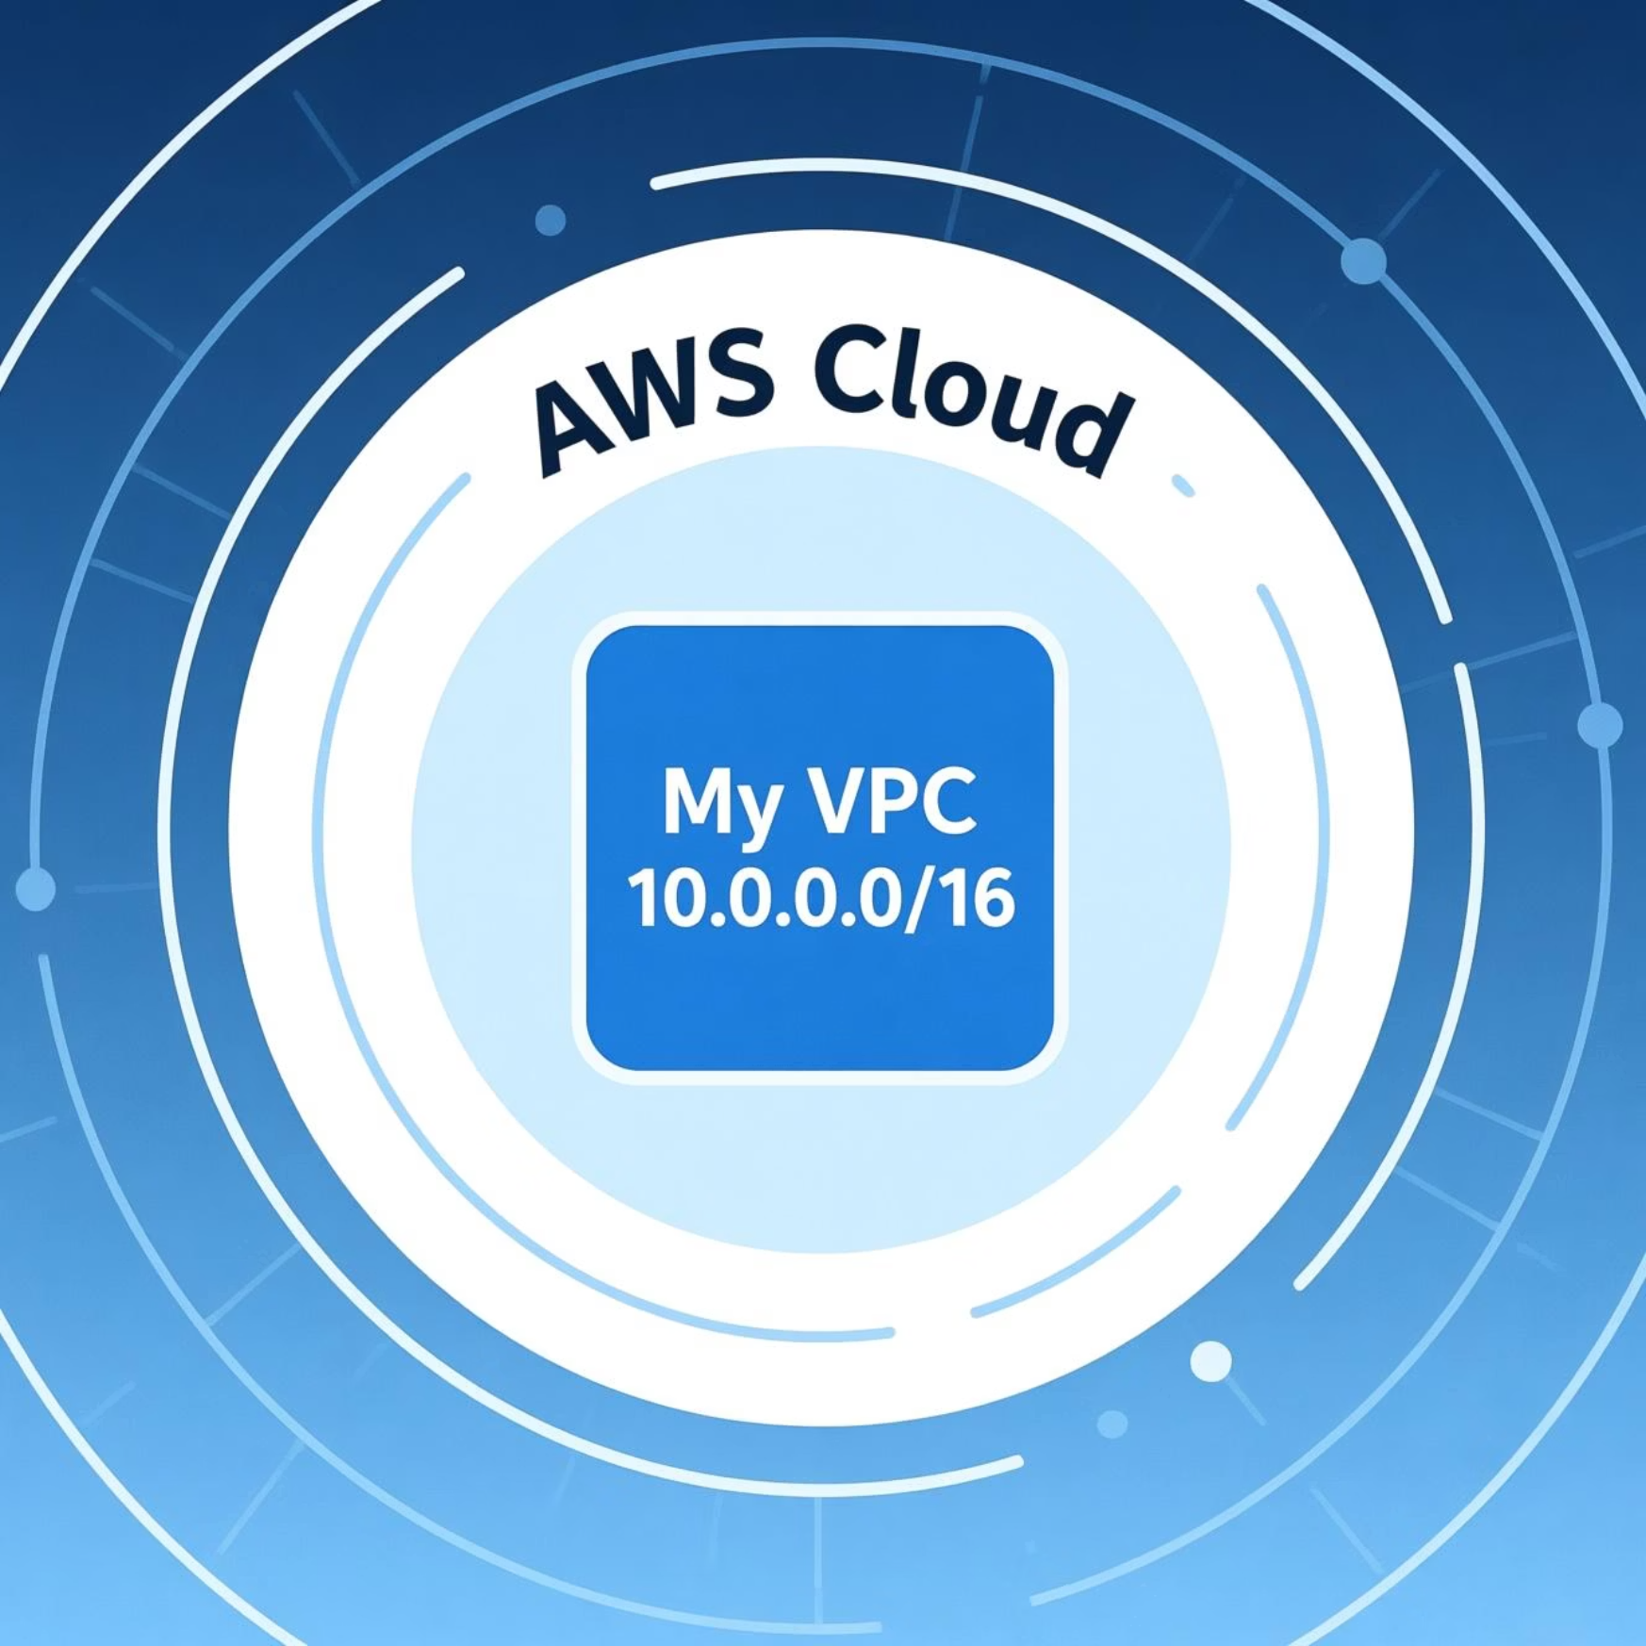
VPC: Tu Centro de Datos Virtual y Privado
Definición
Direccionamiento IP
Una Virtual Private Cloud (VPC) es una red privada, lógicamente aislada, dentro de la nube de AWS. Es tu propio trozo de la red de AWS donde puedes lanzar recursos.
Se define un rango de IPs privadas para tu VPC usando la notación CIDR (Classless Inter-Domain Routing).
Ejemplo: 10.0.0.0/16 te da 65,536 direcciones IP para usar dentro de tu VPC.
Analogía
Piensa en el cloud de AWS como una gran ciudad. Una VPC es como si compraras un terreno y levantaras un muro perimetral. Dentro de ese perímetro, tienes control total: puedes construir edificios (subredes), establecer calles (tablas de rutas) y decidir quién entra y sale por la puerta principal (gateways).

Slide 19
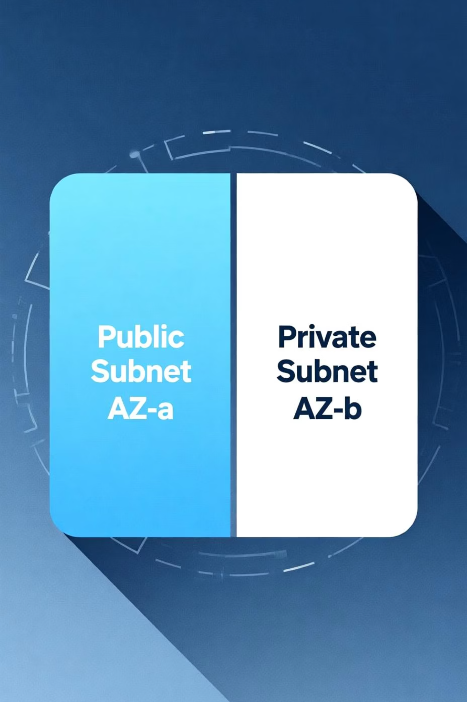

Subredes: Segmentación de tu Red
Definición
Tipos de Subredes
Una Subred es un segmento de rango de IP de tu VPC. Las subredes te permiten agrupar recursos según sus necesidades de seguridad y enrutamiento.
Subred Pública
Una subred cuyo tráfico puede ser enrutado directamente desde y hacia internet a través de un Internet Gateway. Ideal para servidores web o balanceadores de carga.
Cada subred debe estar asociada a una única Zona de Disponibilidad (AZ). Esto es clave para la alta disponibilidad.
Subred Privada
Una subred que no tiene una ruta directa a internet. Ideal para bases de datos, backends o, muy importante, para las instancias de entrenamiento de modelos de IA que no necesitan ser expuestas al mundo.

Slide 20
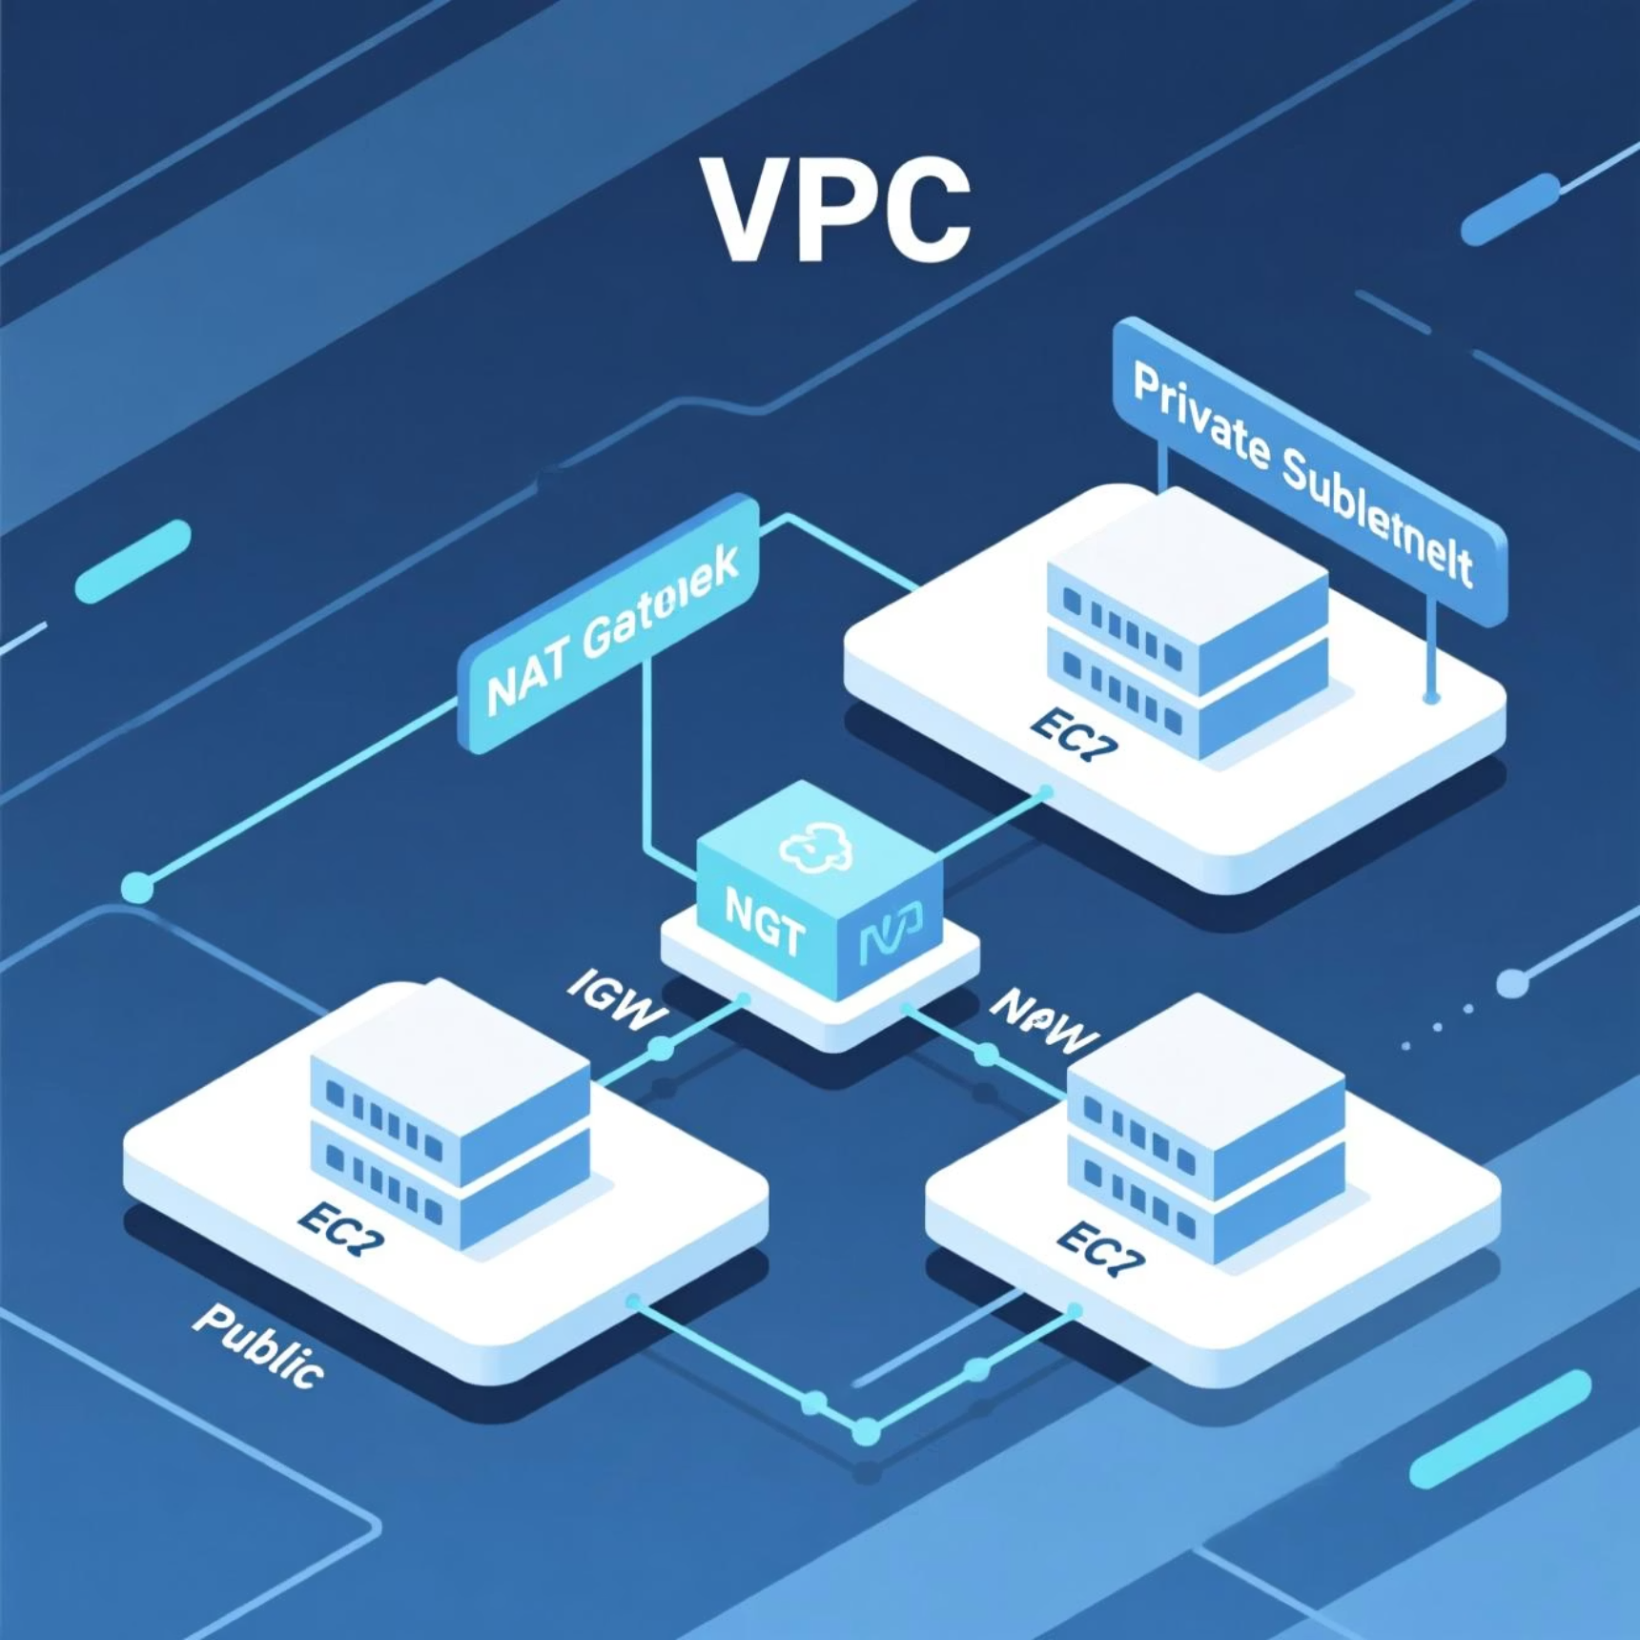
Tablas de Rutas y Gateways
Tablas de Rutas
Conjunto de reglas, llamadas rutas, que determinan a dónde se dirige el tráfico de red desde tu subred. Cada subred está asociada a una tabla de rutas.
Gateways (Las puertas de tu VPC)
Internet Gateway (IGW)
Permite la comunicación bidireccional entre instancias en tus subredes públicas e internet. Es la puerta principal.
NAT Gateway
Se coloca en una subred pública y permite a las instancias en subredes privadas iniciar tráfico saliente a internet, pero impide que internet inicie conexiones entrantes.
Virtual Private Gateway (VPG)
Conecta tu VPC a tu red on-premise a través de una conexión VPN segura.

Slide 21
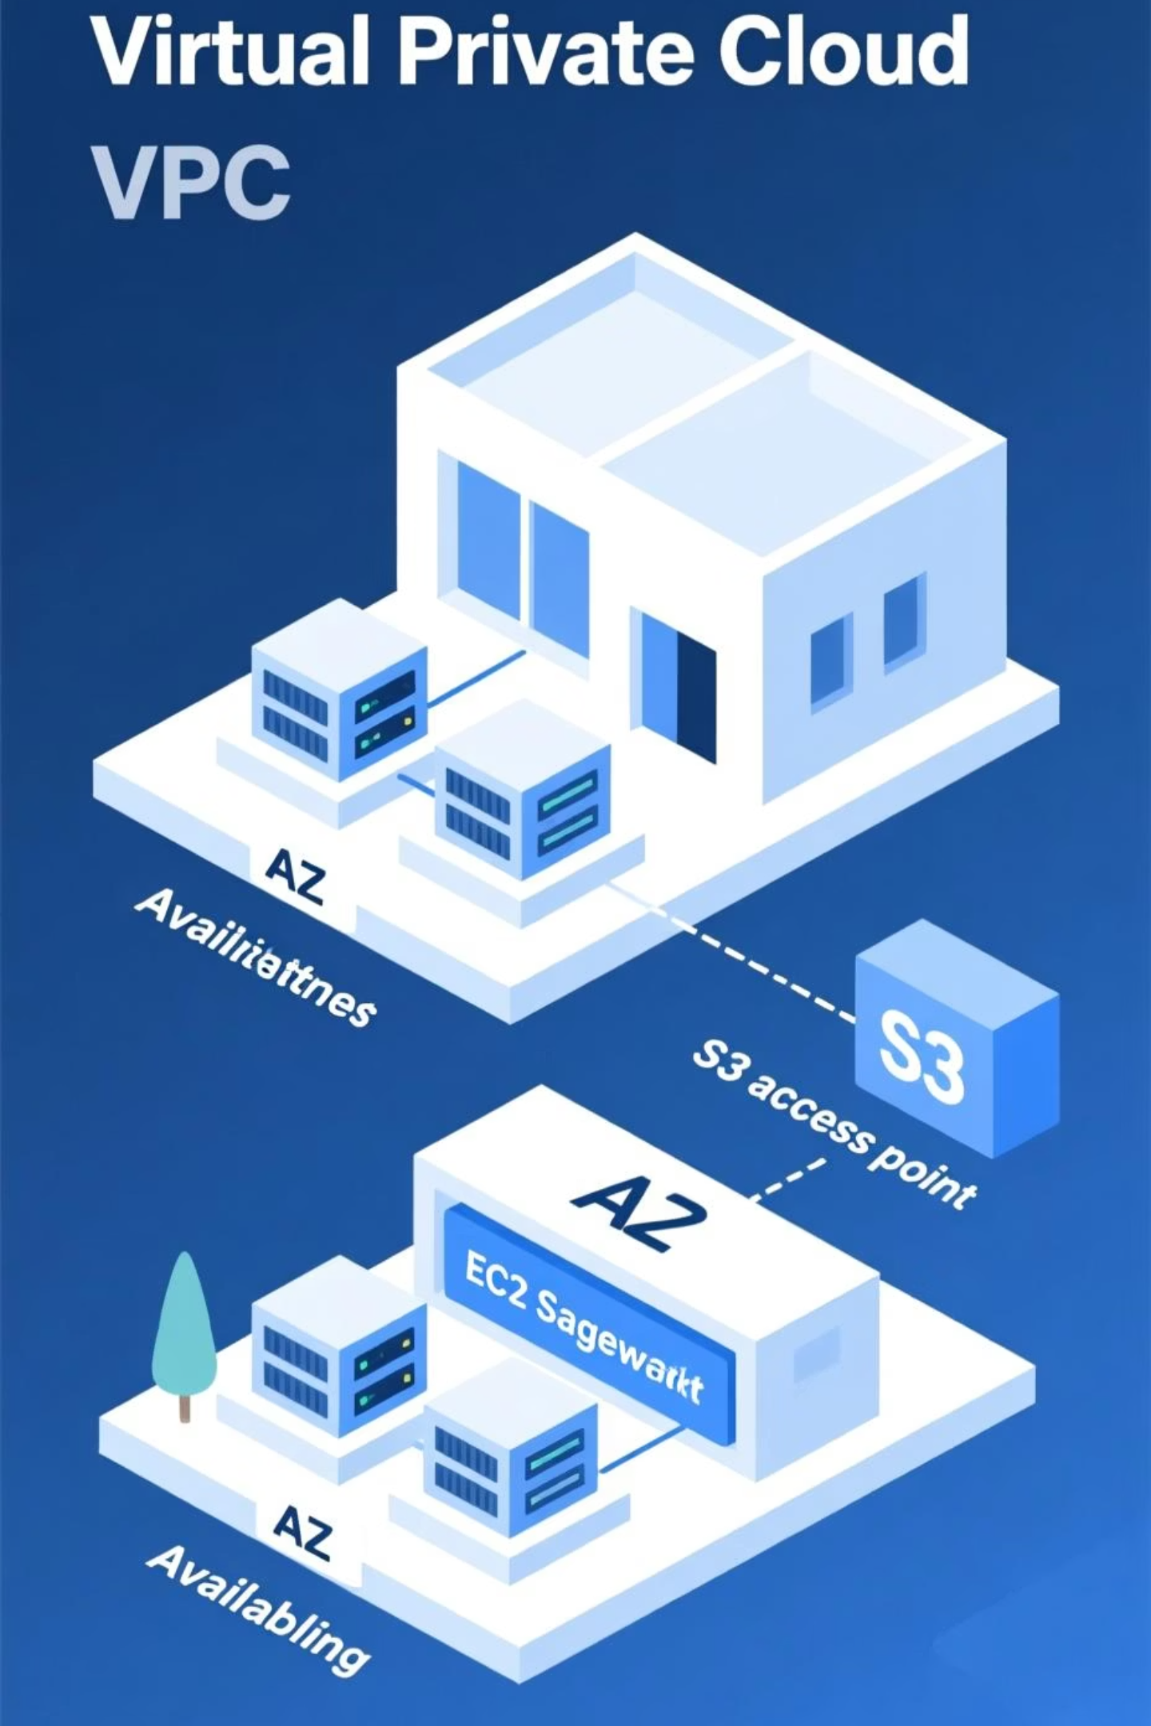
Arquitectura VPC Típica para IA
Un diseño común para una aplicación de Machine Learning:
VPC con 2 AZs para alta disponibilidad. En cada AZ, una subred pública y una privada.
Subredes Públicas: Contienen un balanceador de carga que recibe las peticiones de inferencia desde internet.
Subredes Privadas: Contienen las instancias EC2/SageMaker que alojan el modelo. Estas instancias reciben tráfico solo desde el balanceador de carga.
S3: Los datos y modelos se almacenan en S3. El acceso desde la VPC se puede hacer de forma segura y privada usando un VPC Endpoint para S3.

Slide 22
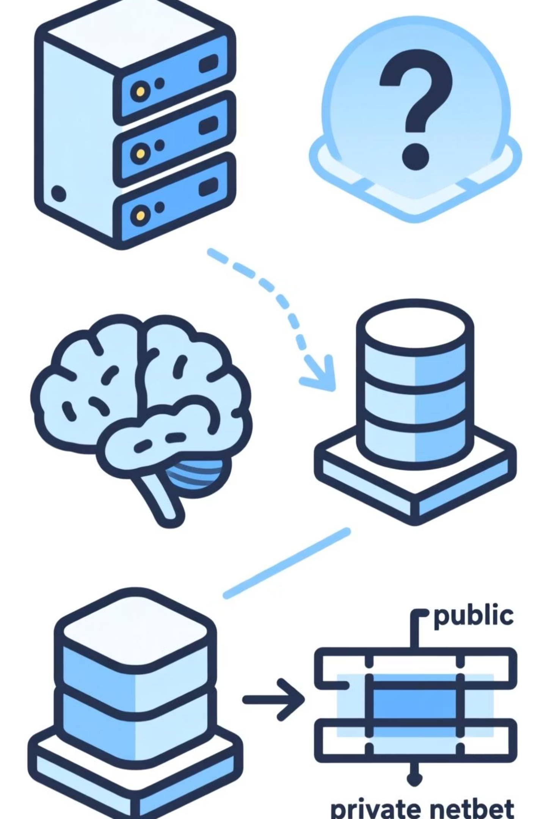



Gamificación: Elige la Arquitectura Correcta
Escenario de Debate
"Estás diseñando la infraestructura para un sistema de análisis de sentimientos en tiempo real que procesa tweets. Los datos son públicos, pero el modelo que has desarrollado es propiedad intelectual de tu empresa y debe estar protegido. La aplicación debe ser altamente disponible."
Servidor web que recibe los tweets
¿Pública o privada?
Pregunta
¿En qué tipo de subred (pública o privada) desplegarías los siguientes componentes y por qué?
Instancias que ejecutan el modelo de análisis
¿Pública o privada?
Base de datos que almacena los resultados
¿Pública o privada?

Slide 23
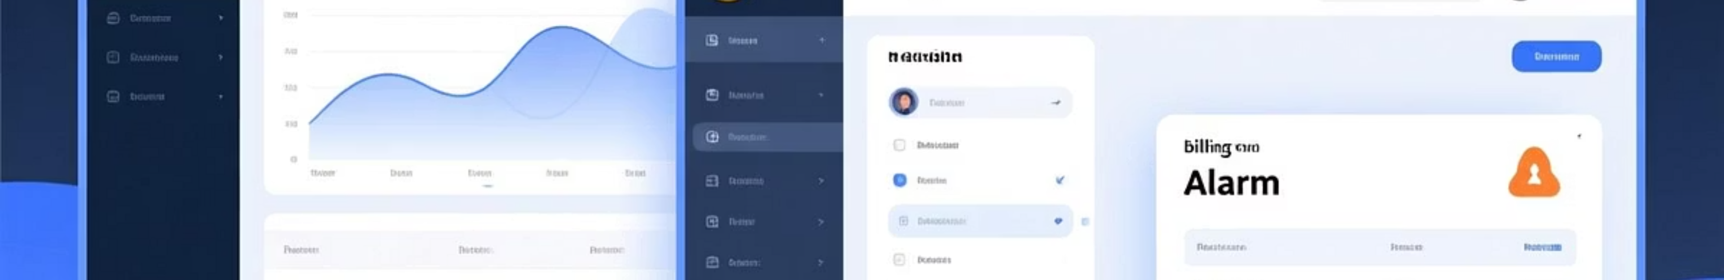
Creación de Cuenta y Navegación en la Consola AWS
Paso 1: Crear una cuenta de AWS
Navegación por la Consola
Ve a aws.amazon.com. Necesitarás una tarjeta de crédito (no se cobra nada si te mantienes en la capa gratuita) y un número de teléfono.
Barra de Búsqueda
Paso 2: ¡Activa las Alertas de Facturación!
La forma más rápida de encontrar cualquier servicio.
Es lo primero que debes hacer. Ve al servicio CloudWatch -> Billing y crea una alarma que te notifique por email si tu gasto estimado supera un umbral (ej. 5$).
Selector de Región
¡Importante! Asegúrate siempre de estar trabajando en la región correcta. Lo que creas en una región no aparece en otra.

Slide 24
Tarea Práctica: Asegura tu Cuenta
Objetivo: Realizar la configuración de seguridad inicial y fundamental.
No uses el usuario root
1
El usuario root tiene acceso completo a todos los servicios y recursos. Solo debe usarse para tareas específicas.
Configura MFA para el usuario root
2
Inicia sesión como root, ve al servicio IAM -> Dashboard y activa el MFA.
Crea tu primer usuario Administrador
3
En IAM, ve a Users -> Add users. Dale un nombre, permite el acceso a la consola, crea un grupo Administrators y adjunta la política AdministratorAccess.
Cierra sesión de root e inicia con tu usuario admin
4
A partir de ahora, usa siempre este usuario para las tareas administrativas.
Configura MFA también para tu usuario admin
5
Añade esta capa adicional de seguridad para todas tus identidades administrativas.

Slide 25
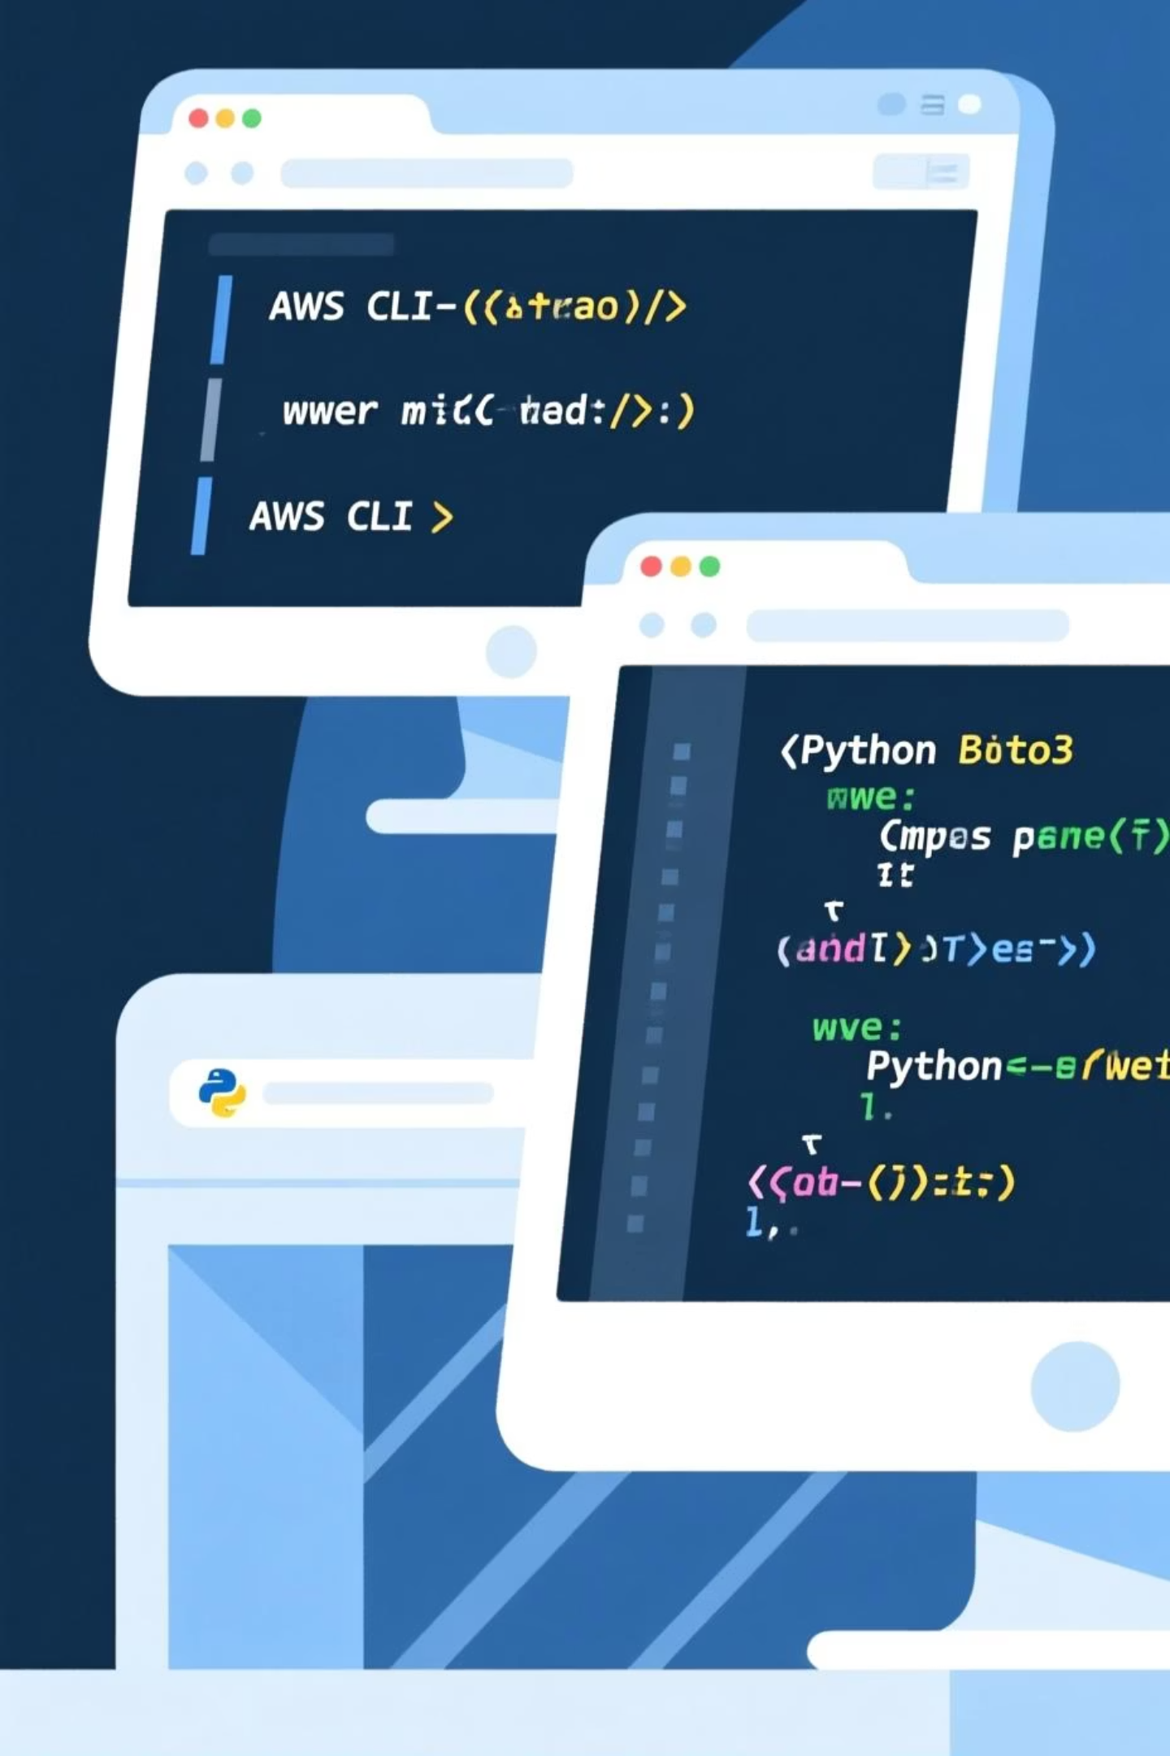
Introducción a AWS CLI y SDKs
Aunque la consola es útil para empezar, el verdadero poder del cloud para un ingeniero de IA está en la automatización y el acceso programático.
AWS Software Development Kits (SDKs)
Librerías para interactuar con las APIs de AWS desde tu lenguaje de programación preferido.
AWS Command Line Interface (CLI)
Esencial para integrar los servicios de AWS en tus aplicaciones.
Una herramienta para controlar los servicios de AWS desde tu terminal.
Ejemplo para IA (Python - Boto3)
Permite crear scripts para automatizar tareas repetitivas (ej. lanzar 10 instancias para un hyperparameter tuning).
import boto3s3 = boto3.client('s3')s3.download_file('my-ai-datasets', 'dataset.csv', 'local_dataset.csv')
Ejemplo: aws s3 cp my_model.pth s3://my-models-bucket/

Slide 26
Comparativa de Conceptos: AWS vs. GCP vs. Azure
Los conceptos fundamentales existen en todos los proveedores, pero con nombres y estructuras diferentes.
Organización y Aislamiento de Recursos
AWS
GCP
Azure
Cuenta (Account) es el principal contenedor. La organización se puede hacer con AWS Organizations.
El contenedor fundamental es el Proyecto (Project). Los proyectos se pueden agrupar en Carpetas (Folders) y Organizaciones (Organizations). Cada proyecto tiene su propia facturación, APIs y recursos.
El contenedor principal es la Suscripción (Subscription). Los recursos dentro de una suscripción se organizan en Grupos de Recursos (Resource Groups), que actúan como un ciclo de vida para los recursos que contienen.

Slide 27
Comparativa de IAM y Redes
Gestión de Identidades
Redes Virtuales
AWS
GCP
Azure
AWS
GCP
Azure
IAMUsuarios, Grupos, Roles, Políticas JSON
Cloud IAMMiembros como Usuarios, Grupos, Cuentas de Servicio. Los permisos se agrupan en Roles - Primitivos, Predefinidos, Personalizados
Azure Active Directory (Azure AD)Las identidades (Usuarios, Grupos, Service Principals) obtienen acceso a recursos a través de asignaciones de Roles (RBAC)
VPC (Virtual Private Cloud)Son de ámbito Regional. Las subredes son Zonales
VPC NetworkSon de ámbito Global. Puedes tener subredes en diferentes regiones dentro de la misma VPC. Las subredes son Regionales
VNet (Virtual Network)Son de ámbito Regional. Las subredes se definen dentro de la VNet

Slide 28




Resumen y Puntos Clave
Infraestructura Global
Responsabilidad Compartida
La base de todo. El diseño basado en Regiones y AZs es crucial para la disponibilidad y el cumplimiento normativo.
La seguridad es un trabajo de equipo. AWS asegura la nube, tú aseguras TUS cosas EN la nube.
IAM es la Clave
VPC es tu Fortaleza
El principio de mínimo privilegio no es una sugerencia, es una regla. Usa roles siempre que sea posible y activa el MFA.
Aísla tus recursos. Usa subredes públicas y privadas para proteger tus componentes críticos, como los modelos de IA y las bases de datos.
La Práctica es Fundamental: La teoría es importante, pero la configuración real de estos servicios es donde ocurre el verdadero aprendizaje.

Slide 29


Próximos Pasos
Para la próxima sesión
Tarea/Lectura recomendada
Revisaremos los conceptos de cómputo en la nube, centrándonos en máquinas virtuales (EC2) y contenedores.
Finalizar la configuración de seguridad de tu cuenta de AWS (MFA, usuario admin).
Leer el whitepaper de AWS: "Introducción a la seguridad de AWS".
Lanzaremos nuestra primera máquina virtual y la configuraremos para un entorno básico de ciencia de datos.
Enlaces a recursos adicionales:
AWS re:Invent: Introduction to AWS Identity and Access Management (IAM)
Google Cloud Tech: Virtual Private Cloud (VPC) deep dive

Slide 30

¿Preguntas?
Contacto: profesor@universidad.es
Horario de tutorías: Lunes y Miércoles de 15:00 a 17:00
Oficina: Edificio de Informática, Despacho 2.15

